Slide 1
Saulův kontakt s církví v Damašku
Sk 9,10–25

Slide 2
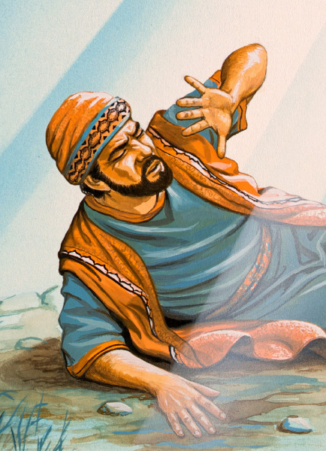
„Saul vstal ze země,
Nyní se zvedá „ze země“ (nyní ἀπὸ τῆς γῆς – apo tés gés). Když však Saul sám vypráví, jak jej světlo srazilo k zemi, neříká že padl na zem (epi tén gén), ale εἰς τὸ ἔδαφος - eis to edafos „na hlínu/ nebo na dno“.
Vstal: tady je naprostá zvláštnost u Lukáše: nikoli aktivum (égeiren – vstal) ale pasívum (ἠγέρθη – égerthé: „byl vstalý“. Tedy nikoli svojí mocí. Trpní rod dokonavého minulého času (tzv. pasívum aoristu) v NZ všude užíván na činy, které svojí mocí dokáže vykonat jedině Bůh a nikdo jiný. Teologové to nazývají termínem passivum divinum. Proč stojí i tady, když se Saul zvedá ze země? Protože je to to samé slovo, které se užívalo v NZ pro „byl vstalý“ ve smyslu „byl vzkříšen“.
Mocí Pánova slov nyní Saul je vzkříšen k novému životu a nové cestě. Nezvedá se jenom z prachu; je vzkříšen z vraha a pronásledovatele na povolaného apoštola Páně.

Slide 3
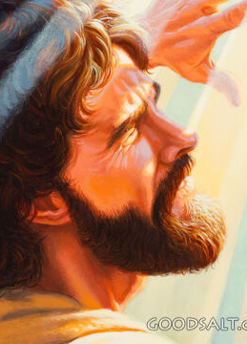
otevřel oči, ale nic neviděl“
Saul, který celý život viděl očima, a přesto neviděl pravdu, nyní nevidí očima a přesto vidí pravdu i bez očí.
Bůh jej začíná měnit zevnitř: pokora, nové srdce, duchovní zrak
I k této události se váže jeho slavná věta: „Právě když jsem sláb, jsem silný.“ (2K 12:10) Tady si to Saul zažije poprvé v životě.

Slide 4
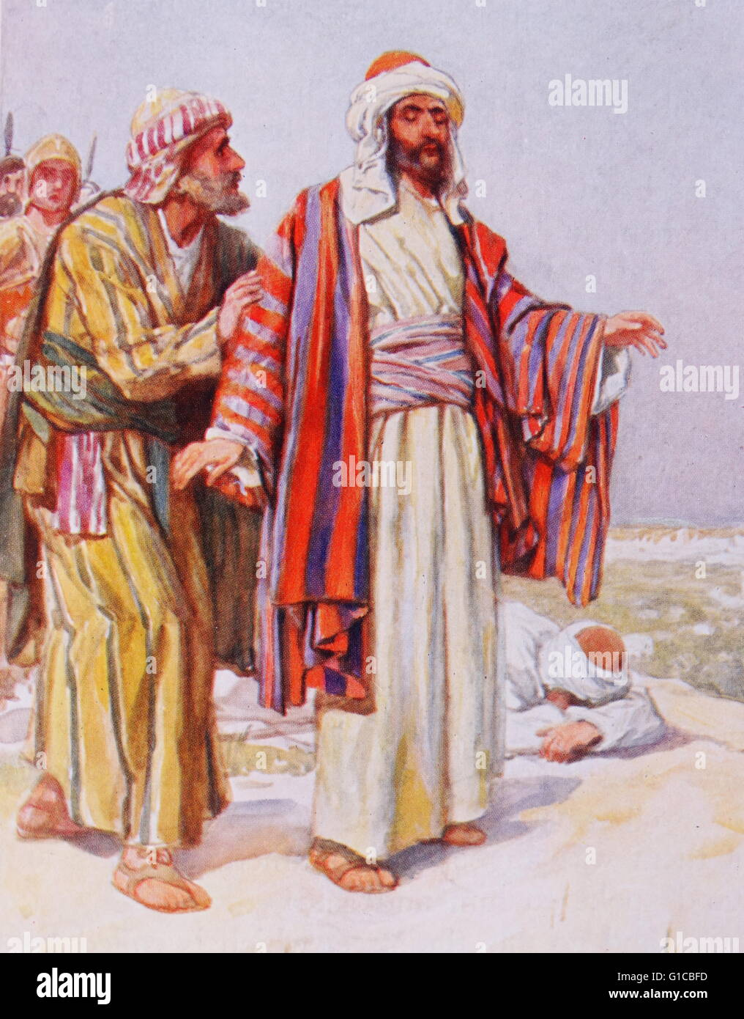
„Vedli jej za ruku do města“
Mimořádně nadaný žák a horlivec zvyklý vždy dělat věci po svém je nyní zcela odkázán na pomoc druhých už při základném pohybu.
Nikoli pouze nevidí pravdu očima. Jakákoli jeho síla je zcela odzbrojena Bohem!

Slide 5
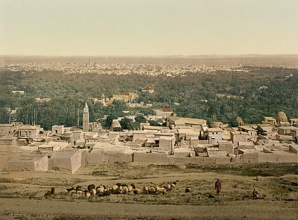
Dovedení Saula DO DOMU Judova v dAMAŠKU: „Vstaň a vstupuj do města!“
V damašku bylo na desítky synagog a Židé neměli jednotnou samostatnou čtvrť. Každá synagoga však měla povinnost poskytnout Saulovi plnou součinnost k vykonání mise za základě pověření od velekněze.
Proto není divu, že Saul - vyslanec velekněze – je doveden na lukrativní adresu: do domu žida Judy na hlavní ulici celého Damašku (jako Broadway v New Yorku). Damašští Židé projevili takto úctu úřadu velekněze a jeho vyslanci.
Ananiášovi říká Ježíš: „jdi do ulice, která se jmenuje Přímá do domu Judova, a najdeš Saula z Tarsu…“
Každé velké město římské říše mělo tehdy ulici pojmenovanou „Příčná“. Táhla se od západní brány k východní a byla to rovná a široká cesta pro armádní konvoje. Dodnes existuje v Damašku takováto cesta od bývalé východní brány k západní s pojmenováním Al-mustaqím Street (rovná/přímá ulice).
SMARAGDOVÉ MĚSTO

Slide 6
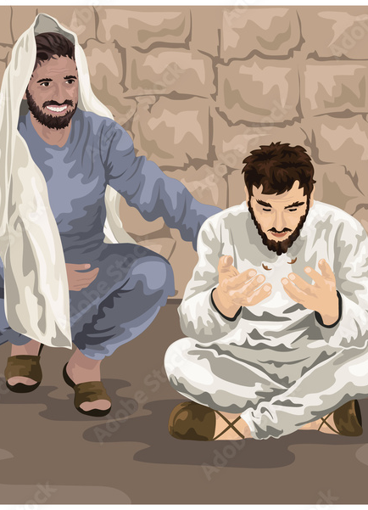
Saulův 3 denní půst
Saul 3 dny nevidí, nejí, ani nepije.
Postí se a modlí, protože to, co se stalo u Damašku byl pro něj šok. Čekal že jej Bůh pochválí za jeho obranu víry, když už k němu volá: Saule, Saule (na způsob povolání největšího učitele: Mojžíše, největšího patriarchu: Abrahama, a největšího ze soudců (správců) Božího lidu: proroka Samuela)
Hlas však praví jako šíp do duše: „Já jsem Ježíš, kterého TY pronásleduješ“. Bůh jej srazí na zem (další možný překlad padá „eis to edafos“ ze SK 22:17 je: „na dno“)
3 dny jsou symbolem ke vzkříšení: až na třetí den posílá Bůh Ananiáše, aby Saulovi otevřel oči a on se nechává ihned pokřtít. Až na třetí den opustí Saul tmu a uvidí světlo nového života: cesty, která stojí před ním. S Kristem prožívá svůj přerod k novému životu.
Je povolán jako učitel nového Izraele (po vzoru Mojžíše), jako otec v němž dojdou spásy jeho duchovní synové a dcery z pohanů (po vzoru Abrahama), a jako správce obcí Božího lidu mimo Izraele (po vzoru soudce / správce Samuela)

Slide 7
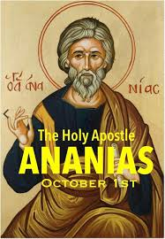
„V damašku žil jistý učedník jménem Ananiáš. Toho Pán ve vidění zavolal…“
Chanan Jáh: (חֲנַנְיָה) „Bůh je milosrdný“
Proč ze všech učedníků právě Ananiáš? – Jméno nese poselství.
Saul si to musel patrně uvědomovat: Jak milosrdný k němu – vrahovi, násilníkovi a pronásledovatele Božích dětí – je ten Ježíš, kterého církev pronásledoval. Už tím, že jej vyvolil a povolal a vzkřísil k novému životu a nové cestě.
Z třídenní tmy slepoty jej však vyvede otevře a v ten samý den jej pokřtí Ježíšem vybraný muž, jehož jméno mluví za vše Saulovi přímo do duše: „Bůh je ke mně neskonale milosrdný“; „jeho mocí jsem byl duchovně vzkříšen u Damašku; jeho milosrdnou mocí jsem ve tmě slepoty poznal líp sebe samého a své hříchy, a nyní s otevřenýma očima a sílou Ducha u křtu jsem vzkříšen duchovně i tělesně k novému životu a novému poslání. Starý Saul totiž umřel ve světle před Damaškem.“

Slide 8
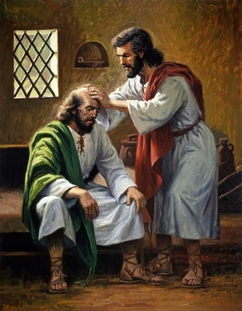
Vidění o ananiášovi: „…aby opět viděl.“
ἀναβλέψῃ (anablepsé: aby znovu uviděl): předpona „ana-“ znamená „znovu“ i „shůry“:
Nyní znovu Saul uvidí stejnýma očima jako kdysi, a přesto se bude na vše dívat jinak: očima Ježíšovými, zrakem který darem dostal shůry, ale tak často jak to jde hleděl ve víře směrem nahoru do nebes.

Slide 9
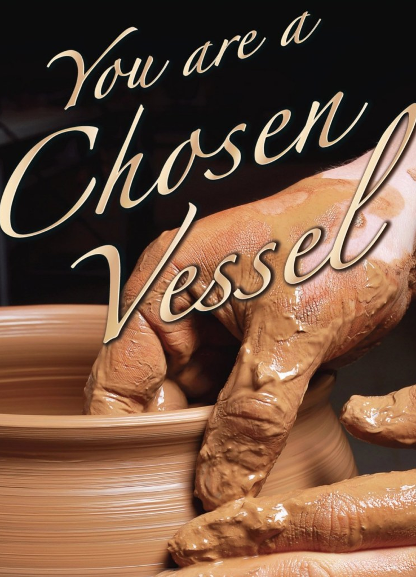
Vyvolená nádoba/ nádoba vyvolení?? skeuos eklogés σκεῦος ἐκλογῆς
σκεῦος (skeuos) neznamená pouze „nádoba“, ale i „majetek/vlastnictví“, a dokonce i „kotva“.
ἐκλογῆς (eklogés): neznamená „vyvolená“. Není to přídavné jméno, ale podstatné jméno v genitivu: tedy „nádoba vyvolení“.
Zde nesděluje Ježíš Ananiášovi, že Saul je ten vyvolený, ale že Saul je nástrojem, jimž dojdou vyvolení i pohanské národy. On jim totiž přinese Kristovo evangelium, jehož součástí je i Pavlova zvěst o novém Izraeli ze všech národů světa.

Slide 10
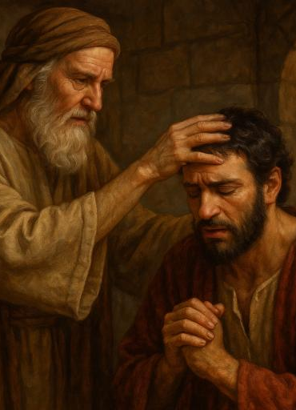
Ananiáš nazývá Saula bratrem
„Saule, můj bratře, posílá mě k tobě Pán!
Židé se běžně oslovovali slovy „bratře/sestro“. Zde však toto oslovení nabývá jiný význam z úst Ananiáše.
Muselo to být hodně těžké pro Ananiáše uznat, že úhlavní nepřítel bude teď nástrojem Páně, skrze kterého přijmou vyvolení nového Izraele pohanské národy celé říše.
Přesto se nebouří, ale jde a dokáže to Saulovi říct do očí: Achí (hebr. můj bratře) / ἀδελφέ (bratře) – bratře ve víře a v Kristu.

Slide 11
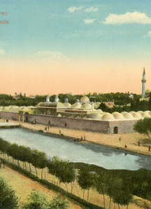
Saulův křest ἀναστὰς ἐβαπτίσθ: „stanuv, byl pokřtěn“
Damaškem protéká veliká řeka Baradá, jejíž ramena procházely celým městem, Damašek byl jedno z mála měst, kde ani jedna část města nebyla bez vodního zdroje.
Tehdy se řeka jmenovala Abaná. V jedné z ramen této řeky Saul přijímá křest od Ananiáše.
Porovnej s příběhem Naámana Syrského: ten byl jako cizinec očištěn v Jordánu na příkaz proroka Elíši, ač se odvolával právě na čistotu vlastní syrské řeky Abaná v Damašku. Saul to nyní má opačně: je definitivně očištěn ze svého duchovního „malomocenství“ vodou křtu právě v řece Abaná: jako Žid, který je poslán k cizincům (pohanům)
Anastazó: znovu vstát / shůry vstát/ od něj slovo anastasis (vzkříšení)

Slide 12
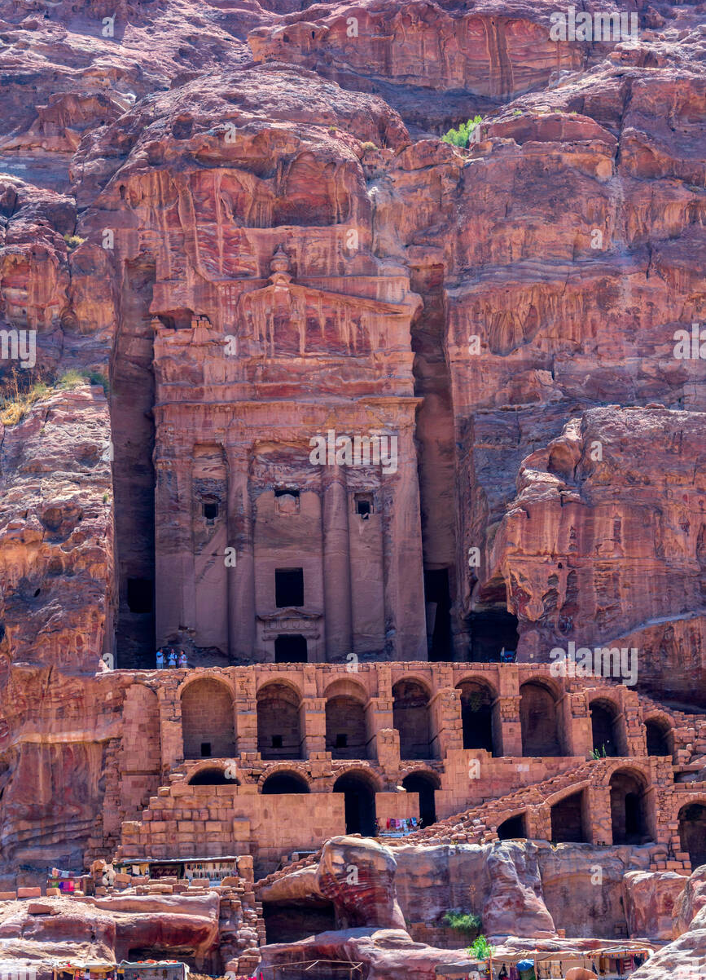
Saul jde do arábie
„Tehdy jsem nešel o radu k žádnému člověku,17 ani jsem se nevypravil do Jeruzaléma k těm, kteří byli apoštoly dříve než já, nýbrž odešel jsem do Arábie a potom jsem se zase vrátil do Damašku.“ Gal 1:16
Po svém křtu potřebuje Saul přemýšlet a utřídit si myšlenky. Pravděpodobně se věnuje studiu Písma a tomu, jak mluví o Mesiáši. Nejde však na arabský poloostrov, který byl řídce osídlen a tehdy zcela bezvýznamný.
Hebrejské slovo Araba znamená pustina. Arábie však bylo dobové označení právě pro zemi Nabatejců. Namíří si to pravděpodobně do Palmiry nebo přímo do Petry (pár dní chůze pěšky, nikoli měsíce náročné cesty na Arabský poloostrov), mimo damašské židovské obce, která čeká na začátek jeho zatýkací mise.
Nevybírá se ihned ani do Jeruzaléma: to je důležité! Aby nebylo zpochybněno, že se jde učit argumentům přímo od Ježíšových učedníků. To mohlo podkopat věrohodnost jeho povolání za apoštola: byl by pouze žákem apoštolů. Místo toho nachází odpovědi a přehodnocení víry sám z Písma na území Nabateje veden Duchem a svým vzděláním.

Slide 13
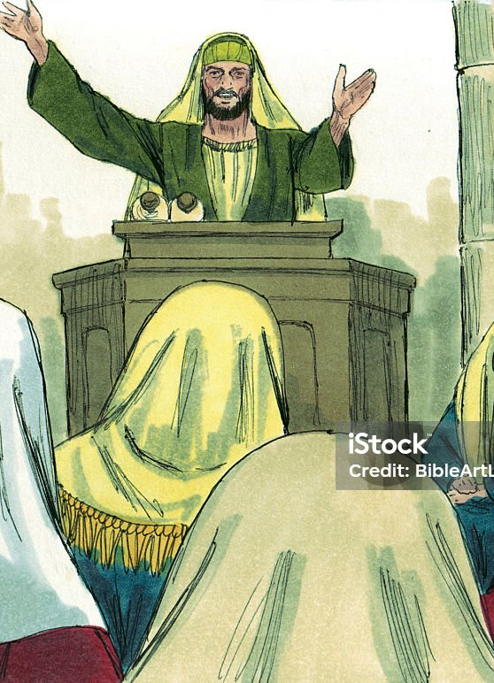
„a hned začal v synagógách kázat, že Ježíš je Syn Boží.“
NÁVRAT DO DAMAŠKU
Titul Syn Boží (ben-elohim בֵּן־אֱלֹהִים) neznamená uznání Kristova božství. Znamená to uznání jeho královské mesiášské moci.
Titul Syn Boží pomazáním u korunovace získával od Boha každý král na izraelském trůnu. Byl ustanoven do role adoptivního Božího Syna. Mesiáš jako Boží dokonalý král měl zákonitě nést tento titul. Saul kázáním o Ježíšově synovství Božím dosvědčuje, že Ježíš je mesiášský král nikoli zákonitě plný Bůh, jako otec. (por. S intronizačními žalmy 2 a 110)
Dodnes je hodně diskutovaná otázka, jak přesně Pavel chápal Kristovo božství. Ve smyslu osoby Trojice.
Po vzoru farizejské úcty k Izraeli jde nejprve kázat ke svým vlastním soukmenovcům do jejich synagog.

Slide 14
Intronizační žalmy 2 a 110
„Já jsem ustanovil svého krále na Sijónu, na své svaté hoře!“ 7 Přednesu Hospodinovo rozhodnutí. On mi řekl: „Ty jsi můj syn, já jsem tě dnes zplodil. 8 Požádej, a národy ti předám do dědictví, v trvalé vlastnictví i dálavy země. 9 Rozdrtíš je železnou holí, rozbiješ je jak nádobu z hlíny.“ 10 Nuže, králové, mějte rozum, dejte na výstrahu, soudcové země! 11 Služte Hospodinu s bázní a jásejte s chvěním.
Tato slova přednášel král při intronizaci a pomazání veleknězem. Součást intronizační liturgie
Výrok Hospodinův mému pánu: „Zasedni po mé pravici, já ti položím tvé nepřátele za podnoží k nohám.“ 2 Hospodin vztáhne žezlo tvé moci ze Sijónu. Panuj uprostřed svých nepřátel! 3 Tvůj lid přijde dobrovolně v den, kdy pohotovost svoláš; v nádheře svatyně jak rosa z lůna úsvitu se objeví tvé mužstvo. 4 Hospodin přísahal a nebude želet: Ty jsi kněz navěky podle Malkísedekova řádu. 5 Panovník ti bude po pravici, rozdrtí v den svého hněvu nepřátelské krále. 6 Bude soudit pronárody – plno mrtvol všude –, on rozdrtí hlavu velké země. 7 Cestou z potoka pít bude, proto vztyčí hlavu.

Slide 15
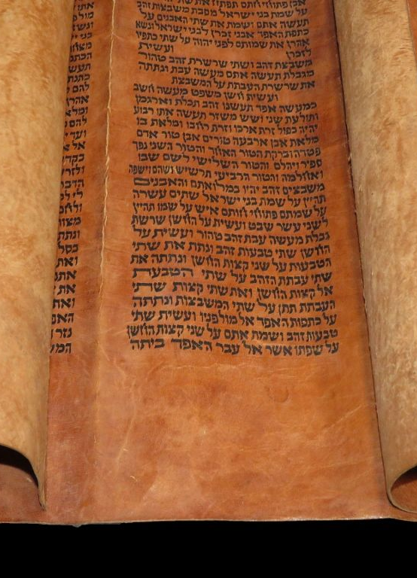
„dokazujíce, že Ježíš je Mesiáš, přiváděl do úzkých židy žijící v Damašku.“
Συμβιβάζων : (dokazujíce), současně znamená „sešívaje“.
Saul nyní plně využívá své vzdělání a teologicko-rétorickou genialitu, se kterou byl ustanoven žákem rabího Gamaliela II.
Hledá náznaky a důkazy v Písmu a kombinuje je dohromady. Písmo mu dává jasnou odpověď: Kristus je mesiáš. (por. S Lutherovou tezí: „was christum treibet“)
Muži s takovýmto vzděláním a rétorickými dovednostmi i filosofickými antickými znalostmi je stěží protiargumentovat. Proto je tu zmínka, že Židé, včetně vysoce postavených členů synagog, byly Saulovými argumenty hnáni do úzkých.
Jediné řešení jak jej zastavit bylo jej zabít, nebo zatknout a poslat sanhedrinu.
Saulovy první dny mise se tedy záhy končí fiaskem: útěkem: nevypadá to vůbec tak, že on by byl schopen byl schopen být tou nádobou vyvolení ještě i pro pohany.

Slide 16
Luther:
„was christum treibet“ (co žene ke Kristu)
Na Saulovo Συμβιβάζων (sešívání důkazů, že Kristus je mesiáš), navazuje i Luther svojí metodikou práce s Písmem, která se řídí tezí: „was Christum treibet“
V předmluvě k svému německému překladu Nového zákona z r. 1522 luther píše:
„Co žene ke Kristu, to je pravým kamenem zkoušky všech knih, zda jsou apoštolské či nikoli. Neboť co Krista neučí, to není apoštolské, i kdyby to učil Petr nebo Pavel. Naopak, co Krista káže, to by bylo apoštolské, i kdyby to činil Jidáš, Annáš, Pilát či Herodes.“

Slide 17
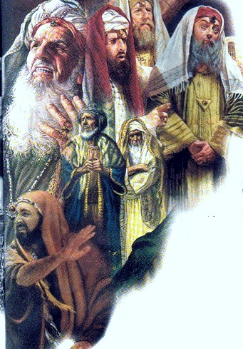
„Po nějaké době se židé uradili, že Saula zabijí“
Slovo „uradit“ (symboulomai) je to samé slovo, které Lukáš a s ním i Marek a Matouš užívají k poradě sanhedrinu, která rozhodla o Ježíšově zatčení a smrti.
Lukáš nám tu krásně zanechává symboliku, že nyní Saul na vlastním těle poprvé v životě zakusí část utrpení, které snášel samotný ježíš. Saulovi jde poprvé v životě o holý život.
Z pronásledovatele se stává poprvé pronásledovaným
Poprvé zažívá to, co nedávno sám způsoboval.

Slide 18
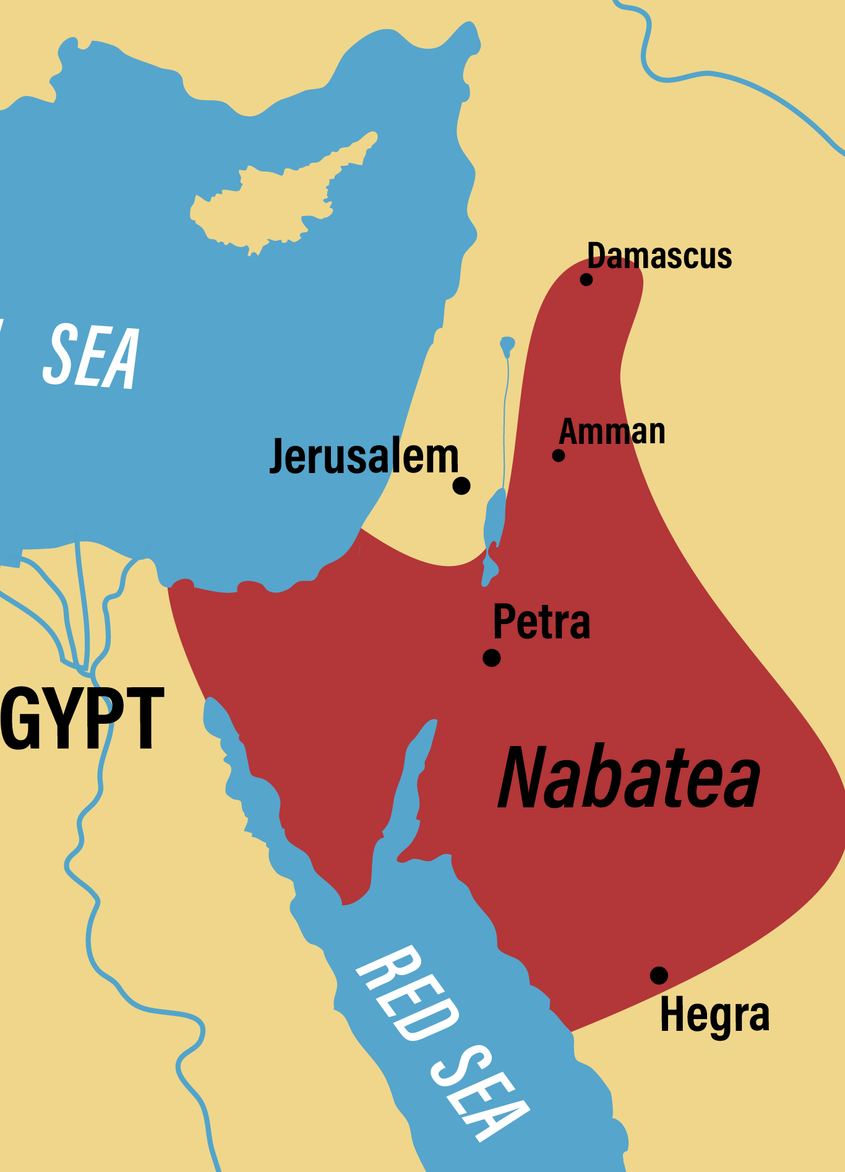
Damašek bez římské stráže
Protože ve dne v noci hlídali i brány, aby ho mohli zahubit, spustili ho učedníci dolů z hradeb v koši po provazech.
V době vlády císaře Caliguly nabývá na moci vazalské Nabatejské království na území dnešního Jordánska, Sinaje a části Sýrie s hlavním městě v jordánské Petře.
Řím odevzdává správu nad městem na pár let do moci vazalského nabatejského krále Aretase IV. (por. 2kor 11:32)
Ve městě tedy nebyla římská posádka, která by Saula jako římského občana mohla ochránit. Navíc ochránit před lynčem nedokázala římská posádka ani Štěpána v Jeruzalémě.
Nabatejský král byl stejně jak Herodes rex socius et amicus populi Romani
(„král, spojenec a přítel římského lidu“)

Slide 19
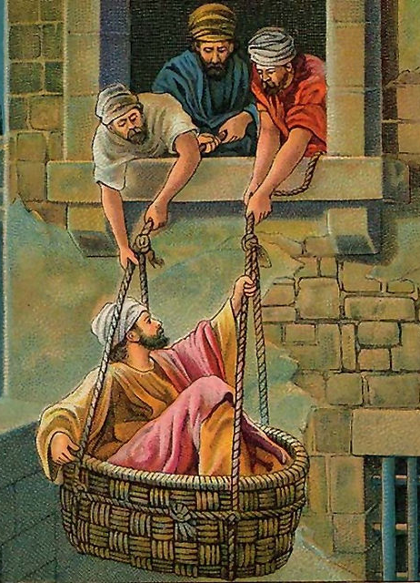
„spustili ho učedníci dolů z hradeb v koši po provazech.“
Antické hradby musely být dosti hrubé, aby odolaly beranidlům. To by však chtělo hodně kamene a zdrojů na stavbu.
Běžně se stavěly duté, s tím, že mezi vnějšími zdmi byl na mnoha místech i obytní prostor. (vzpomeň si na nevěstku Rachab, která žila ve hradbách).
V době války se tyto prostory však vyplňovaly sutinami, aby byly hradby pevnější a těžce prorazitelné.
Saul byl tedy spuštěn z okna jednoho z takovýchto bytíků ve hradbách u východní brány Damašku.

